Slide 1


Физика –
наука о природе
Что изучает физика?
Учитель физики: Кукаева Любовь Ивановна
МОУ « Сарпинская СОШ»
Урок физики -7 класс

Slide 2
Не то что мните вы природа Не слепок, не бездушный лик, В ней есть душа, в ней есть свобода В ней есть любовь, в ней есть язык.

Slide 3
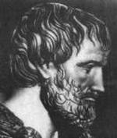
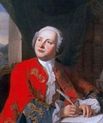
Аристотель (384-322 гг. до н. э.) - древнегреческий философ
Россия XVIII век – М.В. Ломоносов

Slide 4
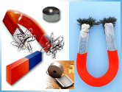

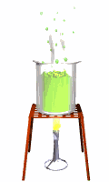
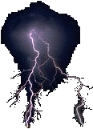

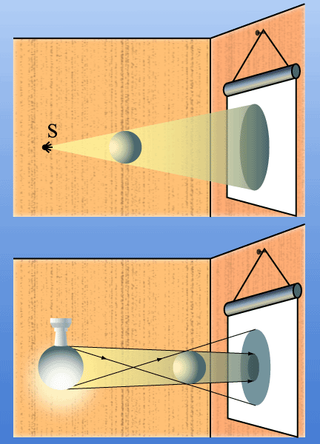
1.Что такое физика?
ФИЗИКА - одна из наук о природе. «Фюзис» - в переводе с
греческого означает «природа».
Физика механические эти
изучает электрические явления
явления магнитные называются
тепловые физическими
звуковые

Slide 5
Физика устанавливает ЗАКОНЫ,
которые помогают объяснить,
почему происходят те или иные явления
Физические явления могут происходить с любыми телами,
как живой природы, так и неживой.
В физике также используются специальные слова –
физические термины

Slide 6
МАТЕРИЯ
означает все то, что существует во Вселенной
вещество
то, из чего состоят
окружающие тела
поле
особый вид материи,
отличный от вещества
Физическим телом называют любое из окружающих
тел: каплю воды, тетрадь, школу, птицу, песчинку и др.

Slide 7

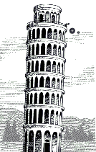

Источники физических знаний
НАБЛЮДЕНИЯ
ОПЫТЫ
Все не раз наблюдали, что
снеговик весной, когда
пригреет солнышко, растает,
превратившись в лужицу
Итальянский ученый Галилео Галилей, чтобы изучить, как
происходит падение тел, ронял разные шары с башни в г.Пиза

Slide 8
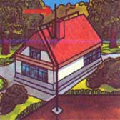
Если гипотеза подтверждается
опытом, то человек получает знание о
заинтересовавшем его явлении!
Это знание
отражается в виде
законов, формул,
которые мы
изучаем в курсе
физики.

Slide 9
Сегодня мы узнали, что
физика – наука о
природе
физика изучает различные
явления
механические,
световые,
различают явления :
звуковые,
электрические,
магнитные,
тепловые
физика устанавливает
законы
ученые – физики пользуются специальными словами,
которые называются
физические термины
все, что нас окружает во Вселенной называется
материя
два вида материи это:
вещество и поле
источники физических знаний - это
наблюдения и опыты

Slide 10
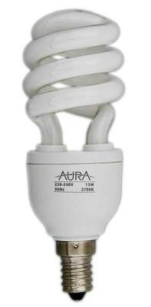





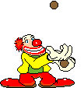
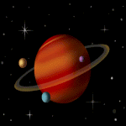


Закрепление: Установите соответствие
явление
вещество
физическое тело
вода
кваканье лягушки
гусь
полет
голубя
краб
железо
движение
планет
компьютер
Земля
полет шарика

Slide 11

Любому телу природы
Присуще много свойств
Выглядят по - разному они
И состоят все из веществ.
Подвержены к тому же измененью
Вот вроде жидкость была,
Но через какое-то мгновенье
На этом месте не осталось и следа.
Физика всем явленьям
Может дать ответ:
Почему тела или машины
склонны к движеньям,
Откуда берется электрический свет?
Природу звука озвучит
Расскажет все про магнит
О смерчах, грозах, цунами
Доходчиво нам объяснит.
За природой наблюдают
Физики с давних времен
Создают приборы и опыты ставят.
Ведь в физике вся соль!

